Slide 1

第5章 总体设计
5.1 设计过程
5.2 设计原理
5.3 启发规则
5.4 软件体系结构
5.5 描绘软件结构的图形工具
5.6 面向数据流的设计方法

Slide 2
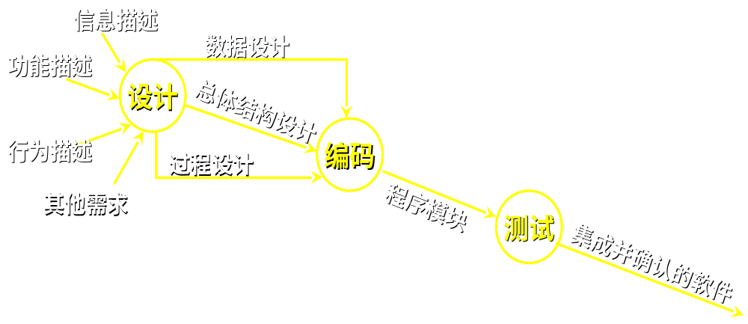
软件设计过程
开发阶段的信息流
概要设计：将软件需求转化为数据结构和软件的系统结构，即系统的模块划分。
详细设计：通过对系统的结构表示（每个模块的内部工作）进行细化，得到软件的详细的数据结构和算法。

Slide 3
总体设计又称概要设计或初步设计。划分出组成系统的物理元素—程序、文件、数据库、人工过程和文档等。
总体设计阶段的一项重要任务是设计软件的结构，确定系统中每个程序是由哪些模块组成的，以及这些模块相互间的关系。
5.1 设计过程
总体设计过程一般分为两个阶段
  系统设计阶段：确定系统的具体实现方案
  结构设计阶段：确定软件的结构 

Slide 4
总体设计的步骤
1 设想供选择的方案
分析员以需求分析阶段的数据流图为出发点，画自动化边界，形成不同的实现系统方案。
设想供选择的方案的一种常用的方法是，设想把数据流图中的处理分组的各种可能的方法，抛弃在技术上行不通的分组方法，余下的分组方法代表可能的实现策略，并且可以启示供选择的物理系统。

Slide 5
2 选取合理方案
从前一步得到的一系列供选择的方案中选取若干个合理的方案，通常至少选取低成本、中等成本和高成本的三种方案。在此基础上分析员对每种方案准备四份文档：
  系统流程图；
  组成系统的物理元素清单；
  成本/效益分析；
  实现这个系统的进度计划。

Slide 6
3 推荐最佳方案
  分析员综合分析对比各种合理方案的利弊，从中选出一种自己认为是最理想的方案推荐。

Slide 7
4 功能分解
目标系统的实现一般要分两步进行
  首先是进行结构设计，确定系统是由哪些模块组成的，以及这些模块之间的关系。
  其次是过程设计，确定每个模块的处理过程。
结构设计是总体设计阶段的任务，而过程设计是详细设计阶段的任务。

Slide 8
5 设计软件结构
  模块确定以后，每个模块的功能也就随之确定下来。把这些模块自顶向下组成一种良好的层次调用关系，就完成了软件结构设计的任务。
  如果数据流图已经细化到适当的层次，那么我们便可以从数据流图映射成软件结构图。

Slide 9
6 设计数据库
数据库的设计一般包括如下几步：
  模式设计：确定数据库的逻辑结构，常见的数据库形式有关系、层次或网状等。
  子模式设计：为系统中各用户设计出各自的数据视图。
  存储模式设计：确定数据库的空间需求、存储格式、索引组成等。
7 制定测试计划
在软件开发的早期阶段考虑测试问题，能促使软件设计人员在设计时注意提高软件的可测试性。

Slide 10
8 书写文档
总体设计阶段的文档包括以下内容：
系统说明
  系统流程图描绘的系统构成方案
  组成系统的物理元素清单
  成本／效益分析
  对最佳方案的概括描述
  精化的数据流图
  用层次图或结构图描绘的软件结构
  用IPO图或其它工具简要描述各个模块的算法，模块间的接口关系
  建立需求、功能和模块三者之间的交叉参照关系

Slide 11
用户手册
测试计划
测试策略、测试方案、预期的测试结果、测试进度计划等。
详细的实现计划
数据库设计结果
数据库管理系统的选择、模式、子模式、存储模式的设计结果等。
9 复审
最后应该对总体设计的结果进行严格的技术审查，在技术审查通过之后再由使用部门的负责人从管理角度进行复审。

Slide 12
5.2 设计原理
5.2.1 模块化
模块：是由边界元素限定的相邻程序元素(例如，数据说明，可执行的语句)的序列，而且有一个总体标识符代表它。
  PASCAL或Ada这样的块结构语言中的Begin…End对
  C、C++和Java语言中的{...}对
  过程、函数、子程序和宏等
  面向对象方法学中的对象(见第9章)是模块，对象内的方法(或称为服务)也是模块

Slide 13


模块化：就是把程序划分成独立命名且可独立访问的模块，每个模块完成一个子功能，把这些模块集成起来构成一个整体，可以完成指定的功能满足用户的需求。
problem
solution1
solution2
solution4
solution3
subproblem1
subproblem2
subproblem4
solution
subproblem3

Slide 14
模块化的数学依据
函数C(x)定义问题x的复杂程度
函数E(x)确定解决问题x需要的工作量
对于P₁和P₂有:
如果 C(P₁)>C(P₂)
显然 E(P₁)>E(P₂)
当 C(P₁+P₂)>C(P₁)+C(P₂)
则 E(P₁+P₂)>E(P₁)+E(P₂)
E(P₁+P₂+…+P_{n})>E(P₁)+E(P₂)+ … +E(P_{n}）

Slide 15

揭示了把一个复杂问题划分成许多容易解决的小问题，原来问题将容易解决，这就是模块化思想的由来。
每个程序都相应地有一个最适当的模块数目M，使得系统的开发成本最小。
成本
最小成本区
软件总成本
M
接口成本
成本/模块
模块数

Slide 16
5.3.2 抽象
1 抽象：人们在实践中认识到，在现实世界中一定事物、状态或过程之间总存在着某些相似的方面(共性)。把这些相似的方面集中和概括起来，暂时忽略它们之间的差异，这就是抽象。
2 层次:处理复杂系统的唯一有效的方法是用层次的方式构造和分析它。
一个复杂的动态系统首先可以用一些高级的抽象概念构造和理解，这些高级概念又可以用一些较低级的概念构造和理解，如此进行下去，直至最低层次的具体元素。

Slide 17
在抽象的最高层次使用问题环境的语言，以概括的方式叙述问题的解法；
在较低抽象层次采用更过程化的方法，把面向问题的术语和面向实现的术语结合起来叙述问题的解法；
在最低的抽象层次用可以直接实现的方式叙述问题的解法。

Slide 18
例如
  在可行性研究阶段，软件作为系统的一个完整部件；
  在需求分析阶段，软件解法是使用在问题环境内熟悉的方式描述；
  进入总体设计向详细设计过渡阶段，抽象的程度将随之减少；
  最后当源程序被写出以后，抽象则达到最低层。

Slide 19
5.2.3 逐步求精
逐步求精：为了能集中精力解决主要问题而尽量推迟对问题细节的考虑。其作用就在于它能帮助软件工程师把精力集中在与当前开发阶段最相关的那些方面上，而忽略那些对整体解决方案来说虽然是必要的，然而目前还不需要考虑的细节，这些细节将留到以后再考虑。

Slide 20
Miller法则：一个人在任何时候都只能把注意力集中在(7±2)个知识块上。Miller法则揭示了人类智力的基本局限，我们不可能战胜自己的自然本性，只能接受这个事实，承认自身的局限性，并在这个前提下尽我们的最大努力工作。

Slide 21
5.2.4 信息隐蔽和局部化
  信息隐蔽原理指出：应该这样设计和确定模块，使得一个模块内包含的信息(过程或数据)对于不需要这些信息的模块来说，是不能访问的。
  局部化:是把一些关系密切的软件元素物理地放得彼此靠近。显然, 局部化有助于实现信息隐藏。
  “隐藏”意味着有效的模块化可以通过定义一组独立的模块而实现，这些独立的模块彼此间仅仅交换那些为了完成系统功能而必须交换的信息。

Slide 22
5.2.5 模块独立性
模块独立性的概念是模块化、抽象化、信息隐蔽概念的一个直接产物。强调模块的独立性，有两个重要原因:
1 模块化程度较高的软件容易编制
2 独立的模块比较容易维护和测试
模块独立是好设计的关键，而设计又是决定软件质量的关键环节。
模块的独立程度可以由两个定性标准度量，即耦合和内聚。

Slide 23
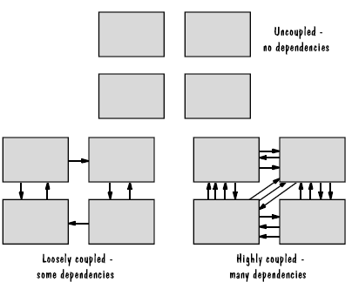
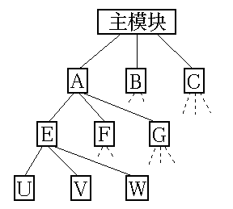
1 耦合——块间联系
耦合:是对一个软件结构内不同模块之间互连程度的度量。由低到高有六种耦合。
(1)两个模块之间完全独立，无任何连接
两个模块之间没有直接关系，它们之间的联系完全是通过主模块的控制和调用来实现的。非直接耦合的模块独立性最强。

Slide 24
(2)数据耦合
一个模块访问另一个模块时，彼此之间是通过简单数据参数(不是控制参数、公共数据结构或外部变量)来交换输入、输出信息的。
计算应扣款
用水量
用电量
水费
电费
计算水费
计算电费

Slide 25
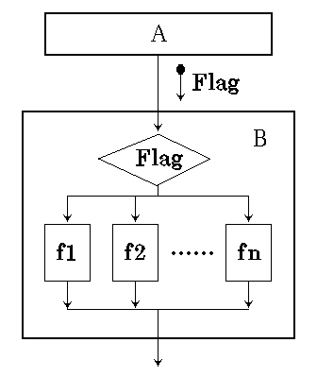
(3)控制耦合
两个模块之间通过控制信息进行传递，如果一个模块通过传送开关、标志、名字等控制信息，明显地控制选择另一模块的功能，就是控制耦合。
这种耦合实质是在单一接口上选择多功能模块中的某项功能，如右图。对模块B的任何改动都会影响模块A。
控制耦合意味着A必须知道B内部的一些逻辑关系，这会降低模块的独立性。
此种耦合可以通过模块分解用数据耦合代替。

Slide 26
(4)特征耦合
当把整个数据结构作为参数传递，而被调用的模块只需要使用其中一部分数据元素时，就出现了特征耦合。
计算应扣款
房租水电
房租水电
水费
电费
计算水费
计算电费

Slide 27
(5) 公共环境耦合
  两个或多个模块通过公共数据环境相互作用时，它们之间的耦合称为公共环境耦合。
  公共环境可以是全程变量、共享的通信区、内存的公共覆盖区、任何存储介质上的文件、物理设备等等。
  如果只有两个模块有公共环境，那么这种耦合有下面两种可能：
    一个模块往公共环境送数据，另一个模块从公共环境取数据。这是数据耦合的一种形式，是比较松散的耦合。
    两个模块都既往公共环境送数据又从里面取数据，这种耦合比较紧密，介于数据耦合和控制耦合之间。
A
L
B
C
N
D

Slide 28
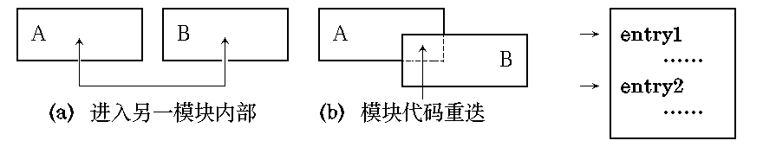
(6)内容耦合
当发现下列情况之一时，两个模块间就发生了内容耦合：
  一个模块访问另一个模块的内部数据；
  一个模块不通过正常入口转入另一个模块的内部；
  两个模块有一部分程序代码重叠；
  一个模块有多个入口。
N
M
GO TO A
A: … …

Slide 29
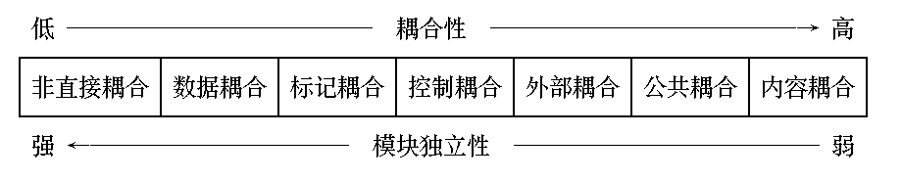
尽量使用数据耦合；
少用控制耦合和特征耦合；
限制公共环境耦合的范围；
完全不用内容耦合。
弱耦合
中耦合
较强耦合
强耦合
特征耦合

Slide 30
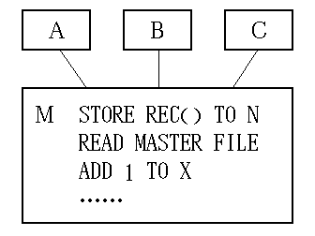
2 内聚——块内联系
内聚:标志着一个模块内各个元素彼此结合的紧密程度。实践表明内聚更重要，应该把更多注意力集中到提高模块的内聚程度上。内聚有七种，由弱到强分别为：
(1) 偶然内聚
一个模块所完成的几个任务之间关系松散，互不相关。主要是为了避免重复书写而把重复的代码集成到一个模块内。模块内各部分之间没有联系，或者即使有联系，这种联系也很松散，它是内聚程度最低的模块. 例如，一些没有任何联系的语句可能在许多模块中重复出现多次，程序员为节省存储，把它们抽出来组成一个新的模块。
这种模块存在的问题：
  不易修改和维护;
  其内容不易理解;
  可能会把一个完整的程序段分割到许多模块内，在程序中频繁互相调用。

Slide 31
(2) 逻辑内聚
块内任务间在逻辑上相似或相同，例如求某班的平均分和最高分，因其输入和输出相同而安排在一个模块内完成。
这种模块把几种相关的功能组合在一起，通常是单接口多功能模块，每次调用时，由传送给模块的判定参数来确定该模块应执行哪一种功能。类似的如错误处理模块，它接收错误代码，做出不同的响应。
这种模块存在的问题：
  不是执行一种功能，而是若干功能中的一种，因此它不易修改；
  调用它时要传递控制参数，形成控制耦合；
  将未用的部分也调入内存，降低系统效率。
读入分数
平均/最高
计算平均分
计算最高分
输出结果

Slide 32
(3) 时间内聚
如果一个模块包含的任务必须在同一段时间内执行，就叫时间内聚。
例如，模块完成各种初始化工作“变量赋初值”、“打开文件”或当一个模块处理意外故障时，这个模块必须在中断处理的同时完成关闭文件、报警和保留现场等任务，这就构成了时间内聚。
时间内聚比逻辑内聚强一些，因为时间内聚模块中各个部分都要在同一个时间段内执行，而且一般情形下，各部分可以按顺序执行，所以其内部存在的逻辑判定转移更少。要注意时序问题。

Slide 33
(4) 过程内聚
如果一个模块内的处理元素是相关的而且必须以特定次序执行，则称为过程内聚。使用程序流程图作为工具设计软件时，常常通过研究流程图确定模块的划分，这样得到的往往是过程内聚的模块
(5) 通信内聚
如果模块中所有元素都使用同一个输入数据和(或)产生同一个输出数据，则称为通信内聚。例如，一个模块的功能是从输入的文件中读出数据，然后由这些数据产生报表，同时也由这些数据产生单项报表。
删除
开领
书单
领书单
文件
发票
修改
登记
售书
售书登记表

Slide 34
(6) 顺序内聚
如果一个模块内的处理元素和同一个功能密切相关，而且这些处理必须顺序执行(通常一个处理元素的输出数据作为下一个处理元素的输人数据)，则称为顺序内聚。
例如，一个解非线性方程组的模块，它的功能依次为：输入常数项系数，求解，输出方程组的解等。
建立方程组系数矩阵
高斯消去法
回代

Slide 35
(7) 功能内聚
如果模块内所有处理元素属于一个整体，完成一个单一的功能，则称为功能内聚。例如，一个模块只完成矩阵加法运算或只打印输出一种特定的表格功能。

Slide 36
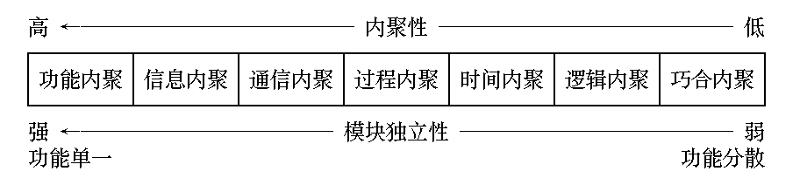
耦合和内聚的概念是Constantine， Yourdon，Myers和Stevens等人提出来的,按照他们的观点，如果给上述七种内聚的优劣评分，将得到如下结果：
功能内聚10，分顺序内聚9，分通信内聚7，分过程内聚5分，时间内聚3分，逻辑内聚1分，偶然内聚0分
对于一个模块而言，模块自身的内聚越强，模块间的耦合就越小，模块所具有的独立性就越好。可以说高内聚低耦合是我们进行软件设计的一贯原则。
高内聚
中内聚
低内聚
顺序内聚
偶然内聚

Slide 37
5.3 启发规则
1 改进软件结构提高模块独立性
通过模块分解或合并，力求降低耦合提高内聚。
例如
  多个模块公有的一个子功能可以独立成一个模块，由这些模块调用；
  有时可以通过分解或合并模块以减少控制信息的传递及对全程数据的引用，并且降低接口的复杂程度。

Slide 38
X
Y
X
Y
R1
R2
R1+R2
相似部分
b
a
X
Y
X＋R1
Y
X＋R1
Y+R2
R1
R2
R2
common
common
common
c
d
e

Slide 39
2 模块规模应该适中
经验表明，一个模块的规模不应过大，最好能写在一页纸内(通常不超过60行语句)。有人从心理学角度研究得知，当一个模块包含的语句数超过30以后，模块的可理解程度迅速下降。
一般说来，分解后不应该降低模块独立性。特别是只有一个模块调用它时，通常可以把它合并到上级模块中去而不必单独存在。

Slide 40
3 深度、宽度、扇出、扇入都应适当
扇出
深度
扇出
扇入
扇入
宽度

Slide 41
深度：表示软件结构中控制的层数，它往往能粗略地标志一个系统的大小和复杂程度，深度和程序长度之间有粗略的对应关系。
宽度：表示软件结构中控制的总跨度，即同一个层次上的模块总数的最大值，宽度越大系统越复杂。对宽度影响最大的因素是模块的扇出。
扇出：表示一个模块直接控制(调用)的模块数目。扇出为3-4，上限扇出为5-9。
扇入：表示有多少个上级模块直接调用该模块，扇入越大则共享该模块的上级模块数目越多。
软件结构一般要求顶层扇出比较高，中层扇出较少，底层模块有高扇入。

Slide 42

应避免“扁平”的结构：
…
应避免的结构
应追求“椭圆”的结构：
应追求的结构

Slide 43
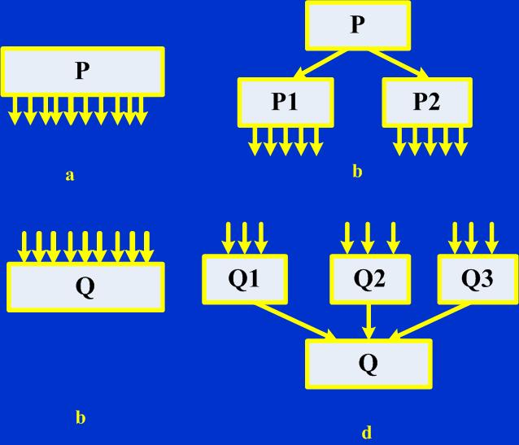

Slide 44
4 模块的作用域应该在模块的控制域之内
模块的作用域是指受该模块内一个判定影响的所有模块的集合。
模块的控制域是这个模块本身以及所有直接或间接从属于它的模块的集合。

Slide 45
A的作用域： M-A-F-B-C-D-E A的控制域： A-B-C-D-E
  修改方法为：
        1)使判定点上移
        2)把那些在作用域内但不在控制域内的模块移到控制域内
M
A
F
B
C
G
D
E
M
M
A
F
A
B
C
G
B
C
F
D
E
D
E
G

Slide 46
5 力争降低模块接口的复杂程度
TBL(1)=A;
TBL(2)=B;
TBL(3)=C;
CALL QUAD-ROOT(TBL,X)
改为CALL QUAD-ROOT(A,B,C,ROOT1,ROOT2)
接口复杂或不一致(即看起来传递的数据之间没有联系)，是紧耦合或低内聚的征兆，应该重新分析这个模块的独立性。

Slide 47

6 设计单入口单出口的模块
警告软件工程师不要使模块间出现内容耦合。当从顶部进入模块并且从底部退出来时，软件是比较容易理解的，因此也是比较容易维护的。 

Slide 48
7 设计功能可预测的模块
如果一个模块可以当做一个黑盒子，即只要输入的数据相同就产生同样的输出，这个模块的功能就是可以预测的。
带有内部“存储器”的模块的功能可能是不可预测的，因为它的输出可能取决于内部存储器(例如某个标记)的状态。由于内部存储器对于上级模块而言是不可见的，所以这样的模块既不易理解又难于测试和维护。
如果一个模块任意限制局部数据结构的大小，过分限制在控制流中可以做出的选择或者外部接口的模式，那么这种模块的功能就过分局限，使用范围也就过分狭窄了，在使用过程中将不可避免地需要修改功能过分局限的模块。

Slide 49
软件体系结构（Software Architecture）
软件体系结构是对子系统、软件系统构件以及它们之间相互关系的描述。
子系统和构件一般定义在不同的视图内，以显示软件系统的相关功能属性和非功能属性。
系统的软件体系结构是一种软件设计活动的工作产品。

Slide 50
5.4 软件体系结构的风格
风格包括三方面
  组件/构件：完成系统所需的某种功能；
  连接器:组件之间的联系/实现构件间的“通信、协调和合作”；
  组件组合的限制条件或约束及语义模型：定义构件如何被集成到一起形成系统，使得设计者能够通过分析系统的构成成分的已知性质而理解系统的整体性质。

Slide 51

东方寺庙与西方教堂建筑风格的不同

Slide 52
设计风格
管道和过虑器
OO设计
隐含调用
分层
仓库
解释器
过程控制
客户机/服务器

Slide 53
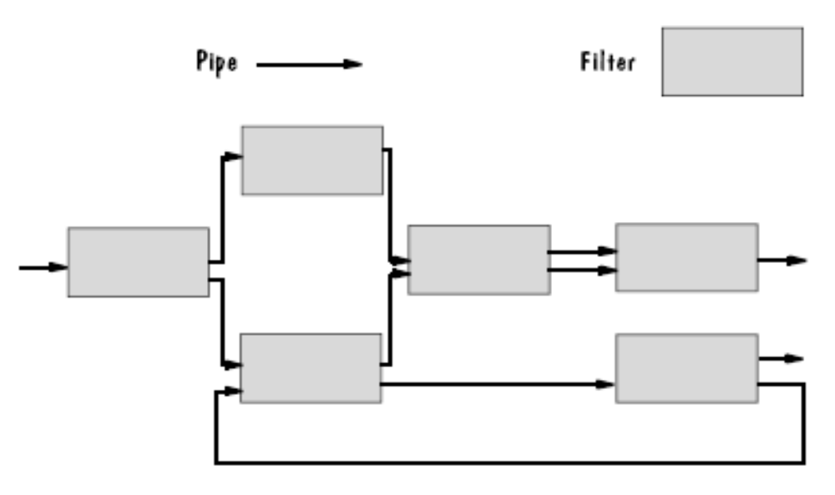
管道和过虑器
连接器
组件

Slide 54
组件——过滤器
连接器——管道
管道／过滤器风格的限制条件：
  过滤器必须是独立的实体，它不能与其它的过滤器共享状态；
  一个过滤器不知道它上游和下游的标识；
  一个管道／过滤器网络输出的正确性不应依赖于过滤器进行增量计算过程的顺序。
  典型应用：Unix shell、编译器

Slide 55
管道／过滤器风格的优点：
使得软构件具有良好的隐蔽性和高内聚、低耦合的特点；
允许设计者将整个系统的输入／输出行为看成是多个过滤器的行为的简单合成；
支持软件重用。只要提供适合在两个过滤器之间传送的数据，任何两个过滤器都可被连接起来；
易于维护和增强系统。新的过滤器可以添加到现有系统中来；旧的可以被改进的过滤器替换掉；
允许对一些如吞吐量、死锁等性质的分析；
支持并行执行。每个过滤器是作为一个单独的任务完成，因此可与其它任务并行执行。

Slide 56
管道－过滤器风格的缺点：
通常导致进程成为批处理的结构。这是因为虽然过滤器可增量地处理数据，但它们是独立的，所以设计者必须将每个过滤器看成一个完整的从输入到输出的转换。
不适合处理交互的应用。
因为在数据传输上没有通用的标准，每个过滤器都增加了解析和合成数据的工作，这样就导致了系统性能下降，并增加了编写过滤器的复杂性。

Slide 57
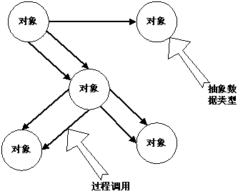
OO设计
组件——抽象数据类型
连接器——信息传送
组件组合的限制条件
  保证数据表示的完整性
优点
  信息隐藏（封装）：因为对象对其它对象隐藏它的表示，所以可以改变一个对象的表示，而不影响其使用者。
  功能与数据结合：由于访问数据的操作和数据的绑定使得设计者可将问题分解成一些交互的代理程序的集合。

Slide 58
缺点
  这种依赖关系意味着如果改变某个对象的特征，就需要改变所有调用该对象的组件。
    为了使一个对象和另一个对象通过过程调用等进行交互，必须知道对象的标识。只要一个对象的标识改变了，就必须修改所有其他明确调用它的对象。
    必须修改所有显式调用它的其它对象，并消除由此带来的一些副作用。例如，如果A使用了对象B，C也使用了对象B，那么，C对B的使用所造成的对A的影响可能是料想不到的。

Slide 59
隐含调用
组件——程序
连接器——事件
组件组合的限制条件
  某个组件宣告事件
  注册程序处理事件
  隐含调用的设计模型是事件驱动的，构件不直接调用一个过程，而是发布或广播一个或多个事件。
  系统中的其它构件为它感兴趣的事件注册过程。
  当一个事件被发布，系统自动调用在这个事件中注册的所有过程，这样，一个事件的发布就“隐式地”激发了另一模块中的过程。

Slide 60
隐含调用风格的特点：
事件的发布者并不知道哪些构件会被这些事件影响。这样不能假定构件的处理顺序，甚至不知道哪些过程会被调用。
应用：
在编程环境中用于集成各种工具；
在数据库管理系统中确保数据的一致性约束；
在用户界面系统中管理数据；
以及在编辑器中支持语法检查。
例如：在某系统中，编辑器和变量监视器可以登记（注册）相应Debugger的断点事件。当Debugger在断点处停下时，它声明该事件，由系统自动调用对该事件感兴趣的处理程序，如编辑程序可以卷屏到断点，变量监视器刷新变量数值。而Debugger本身只声明事件，不关心这些过程做什么处理。

Slide 61
优点
  易于复用其他系统组件
  对用户界面尤其有用
缺点
  不能确定某个事件的响应
  测试系统很难

Slide 62
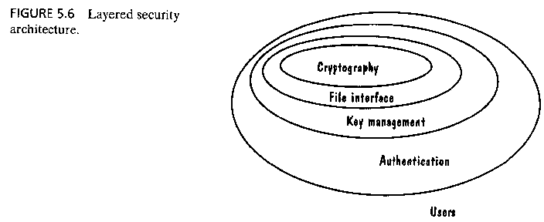
分层
组件——层
连接器——层间的协议
组件组合的限制条件
  某层只能访问相邻的层
  某层能访问部分或全部其他层
优点
  表示不同的抽象层次
  对层的修改通常只影响相邻的两层
缺点
  需求阶段定义多层抽象很困难
  性能问题

Slide 63
加密技术是接近中心的层次，包括系统的基本加密方案用到的加密和解密功能。
文件界面是第二层，对文件进行加密和解密。
第三层是密钥管理，它允许某个组件为文件“签名”，检验签名以及计算出哈希代码以获得文件访问。
第四层提供了认证。这一层管理按照加密格式存放的密码文件，而且它要求用户提供标识和密码。

Slide 64
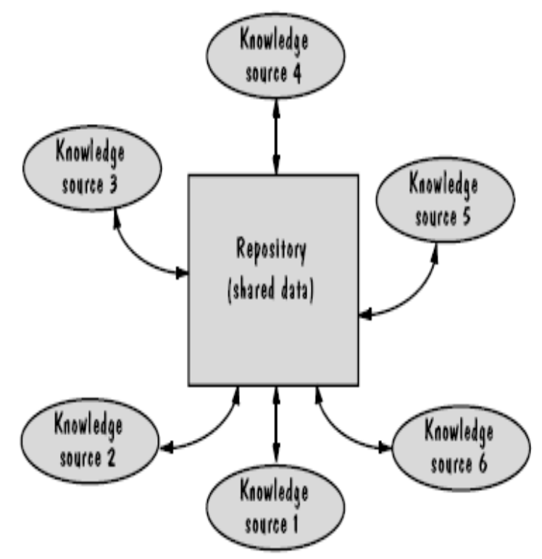
仓库
组件
  中心数据存储
  进行存储、检索和更新信息操作的组件
连接器——直接数据存取（随机存取）
组件组合的限制条件
传统数据库：输入流触发过程执行
黑板：中心存储控制过程触发
来自人工智能方面

Slide 65
黑板有三个方面：黑板本身，知识源和控制。
黑板包含了问题求解状态数据的层次，它与正在设计的应用程序相独立。
知识源是一组只通过黑板交互的单独数据块，也独立于应用程序。
控制是由黑板的状态决定的。
黑板设计应用于多个系统中，特别是信号处理和模式识别系统。这种体系结构的一个好处是它的公开性，但这个特征同时也是缺点。

Slide 66
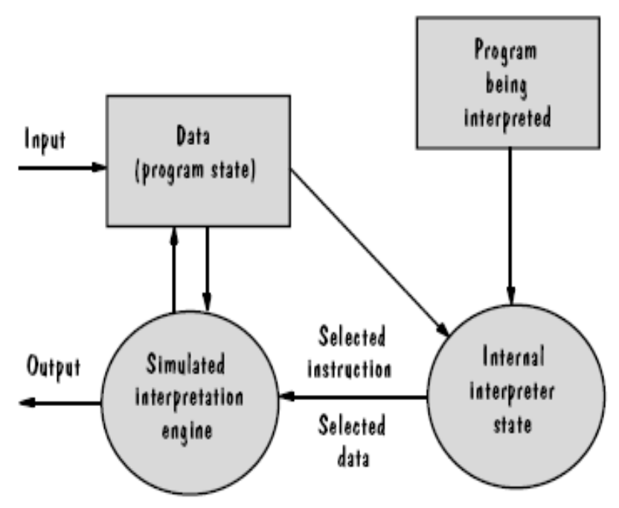
解释器
Component
1包含待解释伪代码的存储器。
2转换伪代码和模拟它所代表的程序的解释引擎。
3解释引擎的当前状态。
4正在模拟的程序的当前状态
Connector = direct access
解释器读入字符串并将它们转换成可以执行的实际代码
一般用来构建虚拟机
2
1
4
3

Slide 67
过程控制
过程控制系统不仅由组件类型，而且由组件之间的关系刻画它的特征
最常用的基于软件的控制系统包括两个闭环系统，即反馈和前馈，反馈系统测量某个受控变量，如温度，并通过把受控变量保持在设定点或靠近设定点来调节系统。在前馈系统中，系统尽量通过测量其他可能作为指示器的过程变量来进一步影响受控变量。
这种体系结构的优点是把功能和对外部扰动的响应分离开来。

Slide 68
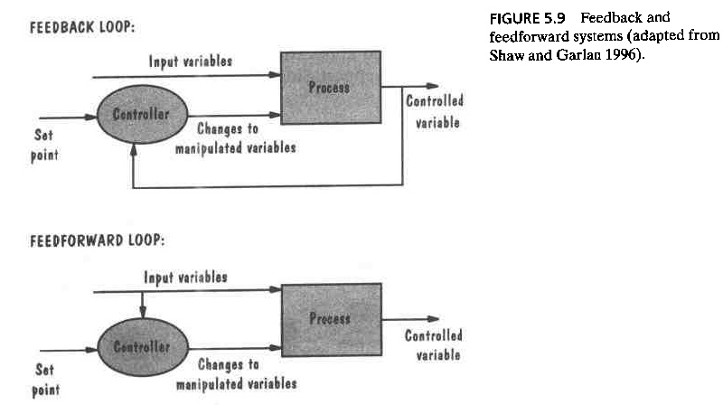
组件：过程、控制
连接器：控制变量
关系：反馈、前反馈

Slide 69
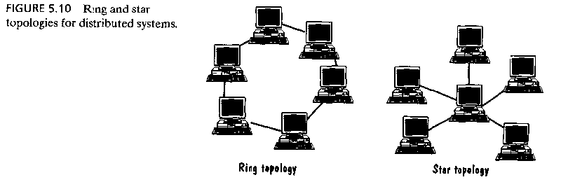
客户机/服务器
组件：Client：要求一个活动和服务
Server：执行一个请求
连接器：网络、协议
关系：请求——执行
优点
  大量的数据和计算能力在服务器上
  用不同的方法看到相同的数据
缺点
  更为完善的安全性保障、系统管理和应用开发

Slide 70
5.5 描绘软件结构的图形工具
在总体设计阶段我们经常使用如下几种图形工具:
  层次图
  HIPO图
  结构图

Slide 71
5.5.1 层次图和HIPO图
1 层次图：层次图中的每个方框代表一个模块，方框间的连线表示调用关系，不同于层次方框图那样表示组成关系。层次图很适于在自顶向下设计软件的过程中使用。
例如 正文加工系统调用编辑模块，编辑模块依需要调用添加、删除、插入、修改、合并、列表模块。
正文加工系统
输入
输出
编辑
加标题
存储
检索
编目录
格式化
添加
删除
插入
修改
合并
列表

Slide 72
2 HIPO图：HIPO图是美国IBM公司发明的“层次加输入/处理/输出”图的英文缩写。
正文加工系统
输入1.0
输出2.0
编辑3.0
加标题4.0
存储5.0
检索6.0
编目录7.0
格式化8.0
…
…
…
…
…
…
…
添加3.1
删除3.2
插入3.3
修改3.4
合并3.5
列表3.6
…
…
…
…
…
…
和H图中每个方框相对应，应该有一张IPO图描绘这个方框代表的模块的处理过程。

Slide 73
IPO图
系统：
模块：
编号：
作者：
日期：
被调用：
调 用：
输 入：
输 出：
处 理：
局部数据元素：
注 释：

Slide 74
5.5.2 结构图
Yourdon提出的结构图是进行软件结构设计的另一个有力工具。图中一个方框代表一个模块，框内注明模块的名字或主要功能；方框之间的箭头(或直线)表示模块的调用关系。
尾部是空心圆表示传递的是数据，实心圆表示传递的是控制信息
注意，层次图和结构图并不严格表示模块的调用次序。虽然多数人习惯于按调用次序从左到右画模块，但并没有这种规定，出于其他方面的考虑(例如为了减少交叉线)，也完全可以不按这种次序画。事实上，层次图和结构图只表明一个模块调用那些模块，至于模块内还有没有其他成分则完全没有表示。

Slide 75
通常用层次图作为描绘软件结构的文档。利用IPO图或数据字典中的信息得到模块调用时传递的信息，从而由层次图导出结构图的过程，却可以作为检查设计正确性和评价模块独立性的好方法。
1 基本图形符号
A
A
B
B
C
D
A
A
A
RE
B
B
C
D
RE
A

Slide 76
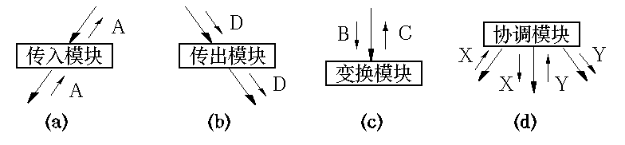
传入模块 ─ 从下属模块取得数据，经过某些处理，再将其传送给上级模块。它传送的数据流叫做逻辑输入数据流。
传出模块 ─ 从上级模块获得数据，进行某些处理，再将其传送给下属模块。它传送的数据流叫做逻辑输出数据流。
变换模块 ─ 它从上级模块取得数据，进行特定的处理，转换成其它形式，再传送回上级模块。它加工的数据流叫做变换数据流。
协调模块 ─ 对所有下属模块进行协调和管理的模块。

Slide 77
2 应用举例
产生最佳解
好输入
解
好输入
解
得到好输入
计算最佳解
输出结果
原始输入
格式化的解
编辑结果
解
原始输入
格式化的解
读输入
编辑输入
结果格式化
显示结果

Slide 78
5.6 面向数据流的设计方法
5.6.1 概念
面向数据流的设计方法把信息流映射成软件结构，信息流的类型决定了映射的方法。信息流有下述两种类型。
1 变换流
根据基本系统模型，信息通常以“外部世界”的形式进入软件系统，经过处理以后再以“外部世界”的形式离开系统。
信息
信息流
输入流
输出流
变换流
时间

Slide 79
2 事务流
这种数据流是“以事务为中心的”，也就是说，数据沿输入通路到达一个处理T，这个处理根据输入数据的类型在若干个动作序列中选出一个来执行。
(1)接收输入数据(输人数据又称为事务)；
(2)分析每个事务以确定它的类型；
(3)根据事务类型选取一条活动通路。
事务中心
事务
T

Slide 80
3 软件结构的标准形式
常见的软件结构标准型有两种：
  变换型
  事务型
（1）变换型结构
  变换型结构的数据流图基本上呈线性形状；
  明显地分为输入、变换(或加工)、输出三部分。
输入部分
变换部分
输出部分
输入信息
正确性检查
正确 信息
结 果
数据
处理
显示

Slide 81

（2）事务型结构
  系统的数据流图常呈辐射状；
  一个加工(事务中心)将它的输入分离成若干种发散的数据流，从而形成若干条活动的路径，然后根据输入值选择其中的一条路径处理。
处理
事务中心
处理
事务1
事务
事务2
分类
处理
事务n
处理

Slide 82
精化数据流图
5.6.2 变换分析
1 设计过程
流类型
事务
变换
区分事务中心和数据接收通路
区分输入、输出分支和变换中心
映射成事务结构二叉树
映射成变换结构三叉树
用启发式设计规则精化软件结构
事务分析
变换分析
导出接口描述和全程数据结构
错误
复查
正确
详细设计

Slide 83
2 SD设计步骤
(1) 复查基本系统模型
(2) 复查并精化数据流图
(3) 确定数据流图具有变换特性还是事务特性
  一张数据流图若没有明显的事务中心，则一般认为是变换型结构的数据流图；
  有时数据流图较复杂，粗分属于变换型结构的数据流图，而细节部分可能又属于事务型结构的数据流图。
  设计人员应该根据数据流图中占优势的属性，确定数据流的全局特性

Slide 84
5
1
10
3
4
6
8
9
2
11
7

Slide 85
3
3
4
1
2
7
8
9
5
6

Slide 86
变换分析
(4) 确定输入流和输出流的边界，从而孤立出变换中心
变换中心
a
b
A
B
C
W
c
w
P
r
R
传入部分
传出部分
p
u
e
Q
v
d
U
V
D
E

Slide 87
变换分析
(5)完成第一级分解
分解就是分配控制的过程。
分解出模块：Cm, Ca, Ct, Ce，其中：
Cm：协调下述从属的控制功能；
Ca：输入信息处理控制模块，协调对所有输入
数据的接收；
Ct：变换中心控制模块，管理对内部形式的数据
的所有操作；
Ce：输出信息处理控制模块，协调输出信息的
产生过程。

Slide 88
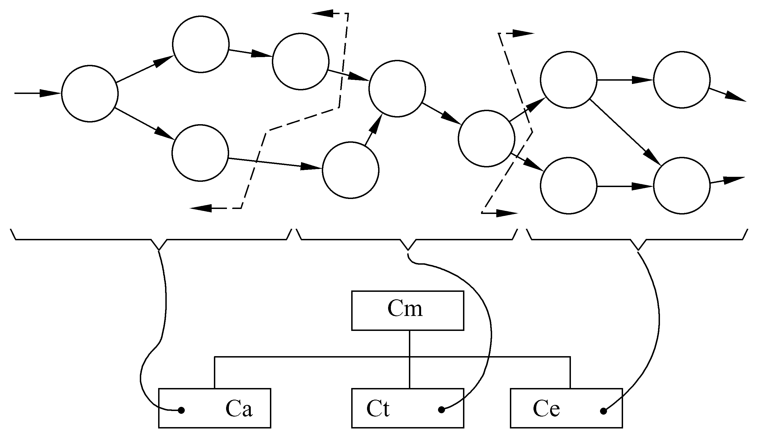

Slide 89
变换中心
A
a
B
b
C
W
c
w
P
r
R
传入部分
传出部分
p
u
d
e
Q
v
D
E
U
V
M_{C}
c, e
u, w
c, e
u, w
M_{A}
M_{T}
M_{E}
M_{C}
c
u
e
w
e
p
r
r
w, u
c, p
M_{A1}
M_{A2}
Q
P
R
M_{E1}
M_{E2}

Slide 90
变换分析
(6)完成“第二级分解”。
把数据流图中的每个处理映射成软件结构中一个适当的模块。方法是，从变换中心的边界开始沿着输入通路向外移动，把输入通路中每个处理映射成软件结构中Ca控制下的一个低层模块；然后沿输出通路向外移动，把输出通路中每个处理映射成直接或间接受模块Ce控制的一个低层模块；最后把变换中心内的每个处理映射成受Ct控制的一个模块。
为每个模块写一个简要说明。

Slide 91
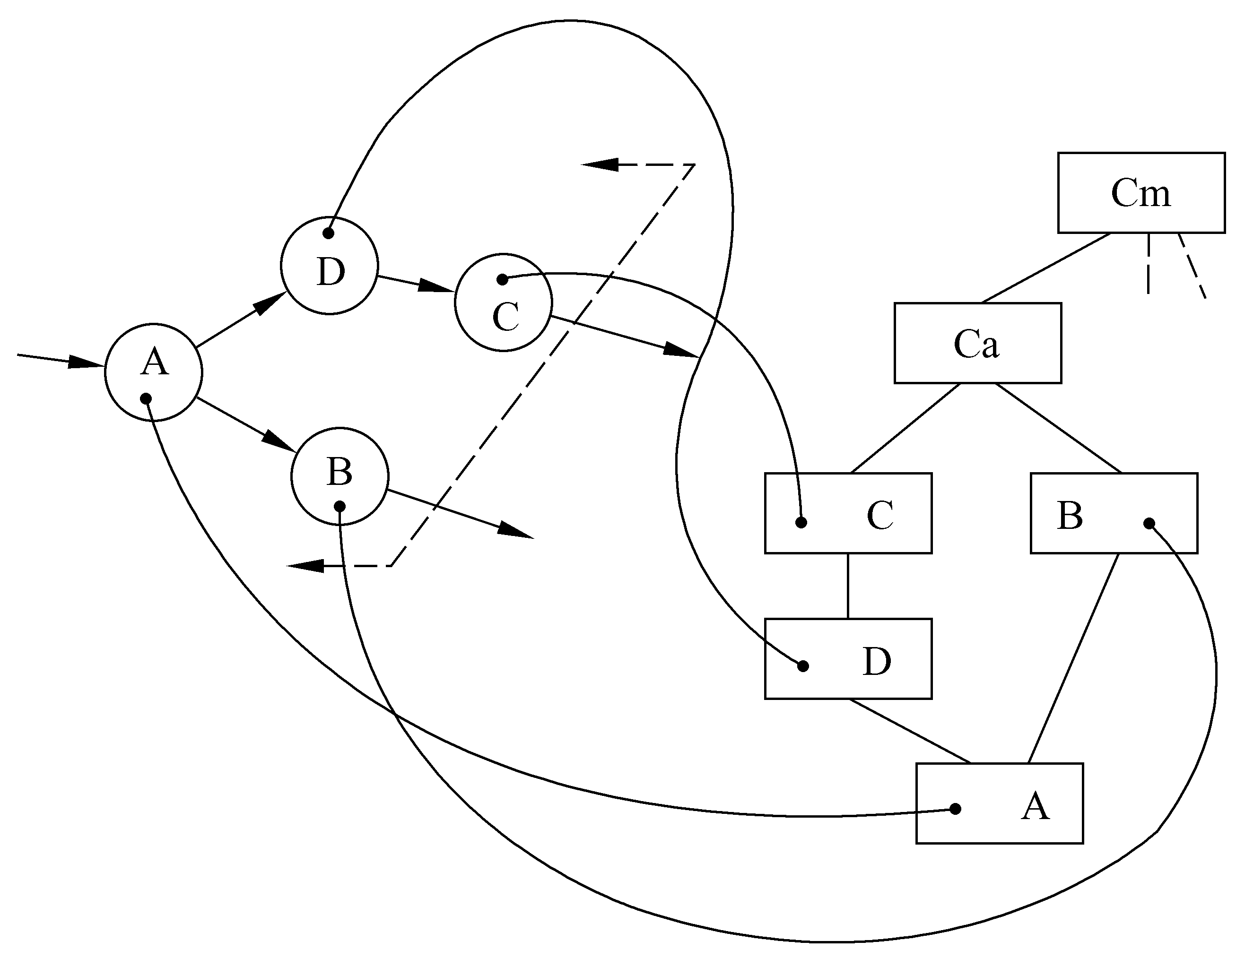

Slide 92
变换中心
A
a
B
b
C
W
c
w
P
r
R
传出部分
传入部分
p
u
d
e
Q
U
v
V
D
E
c, e
c, e
M_{A}
M_{A}
c
e
c
e
E
GetC
GetE
C
b
c
d
e
b
d
b
d
B
D
GetB
BtoC
ReadD
DtoE
a
b
a
a
A
ReadA
AtoB

Slide 93
变换中心
A
a
B
b
C
W
c
w
P
r
R
传出部分
传入部分
p
u
d
e
Q
U
v
V
D
E
w, u
w, u
M_{E}
M_{E}
u
w
w
u
W
U
WriteW
PutU
u
v
v
v
V
UtoV
WriteV

Slide 94
变换中心
A
a
B
b
C
W
c
w
P
r
R
传出部分
传入部分
p
u
d
e
Q
U
v
V
D
E
c, e
M_{T}
e
w, u
c, p
r
r
p
Q
P
R

Slide 95
M_{C}
c, e
u, w
c, e
u, w
M_{A}
M_{T}
M_{E}
c, e
w, u
c, e
M_{T}
e
w, u
M_{E}
M_{A}
p
c, p
r
r
e
w
u
c
Q
P
R
GetC
GetE
WriteW
PutU
b
d
e
u
v
c
v
b
d
GetB
BtoC
ReadD
DtoE
UtoV
WriteV
b
a
a
ReadA
AtoB

Slide 96
变换分析
(7)使用设计度量和启发式规则对第一次分割得到的软件结构进一步精化。
第一次分割得到的软件结构，总可以根据
模块独立原理进行精化。
为获得尽可能高的内聚、尽可能松散的耦
合，应该对初步分割得到的模块进行再分解
或合并。

Slide 97
3 应用举例
例 开发一个带有微处理器的汽车数字仪表板控
制系统。
(1)功能描述
1)通过模数转换实现传感器和微处理机的接口；
2)在发光二极管在面板上显示如下数据：
  ① 显示每小时行驶的英里数(mph)；
  ② 显示每加仑油行驶的英里数(mpg)；
  ③ 显示汽车是加速或减速行驶；
  ④ 显示里程。
3)如果汽车的速度超过55英里/小时，则发出超速警告铃声。

Slide 98
(2) 设计步骤
  1)复查基本系统模型
下箭头
箭头指示
产生加/减速显示
确定加/减速
水平线
ΔSPS
旋转信号
信号/秒(SPS)
上箭头
读旋转信号
收集和求平均
SPS
计算里程
英里
产生里程显示
显示
rpm
转换成转/分rpm
燃料流传感器信号
rpm
发出铃声
铃声
超速值
燃料流
计算mph和超速值
读和校核
计算gph
gph
产生mph显示
mph
mph
计算燃料消耗
mpg
产生mpg显示
mpg显示

Slide 99
  2)复查并精化数据流
  3)确定数据流图具有变换特性还是事务特性 输入数据有两条通路进入系统，经过系统加工处理，最后沿着五条通路离开系统，没有明显的事务中心，因此它属于变换型结构的数据流图。

Slide 100
  4)确定输入流和输出流的边界，从而孤立出变换中心
旋转信号
下箭头
箭头指示
产生加/减速显示
确定加/减速
水平线
ΔSPS
信号/秒(SPS)
上箭头
读旋转信号
收集和求平均
SPS
英里
产生里程显示
显示
rpm
计算里程
转换成转/分rpm
燃料流传感器信号
rpm
发出铃声
铃声
超速值
燃料流
计算gph
计算mph和超速值
读和校核
gph
mph
产生mph显示
mph显示
mph
计算燃料消耗
mpg
输入流边界
产生mpg显示
mpg显示
输出流边界

Slide 101
5)完成“第一级分解”，把数据流图映射成系统模块结构，即设计系统的上层模块结构。
上层模块结构有二层，顶层是系统模块，第一层由输入模块、变换模块和输出模块三个模块组成。
数字仪表板控制
接收传感器信号
数据转换控制
驱动仪表板

Slide 102
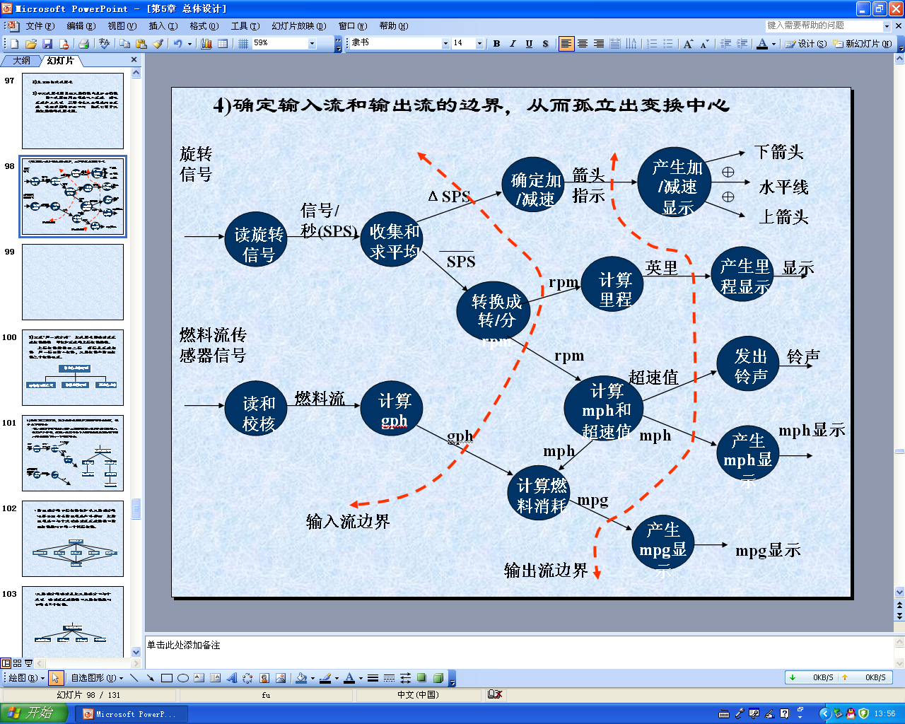
6)完成“第二级分解，基于数据流图逐步分解高层模块结构，设计出下层模块
  输入部分下层模块的设计从变换部分的边界开始沿着输入通路向外移动，把输入通路中每个处理映射成系统结构中输入模块控制下的一个低层模块。
接收传感器信号
计算gph
转换成rpm
读燃料信号
收集SPS
读转速信号

Slide 103
输出部分的下层模块设计从变换部分的边界开始沿着输出通路向外移动，把输出通路中每个处理映射成系统结构中输出模块控制下的一个低层模块。
驱动仪表板
加/减速显示
显示mpg
显示mph
显示里程
发出铃声
二极管显示

Slide 104
变换部分的映射是把变换部分中每个处理，映射成系统结构中变换模块控制下的若干个模块。
数据转换控制
加/减速显示
计算mpg
计算mph
计算里程

Slide 105
7)使用设计度量和启发式规则对第一次分割得到的软件结构进一步精化
  输入结构中的模块“转换成rpm” 和“收集sps”可以合并；
  模块“确定加速／减速”可以放在模块“计算mph”下面，以减少耦合；
  模块“加速／减速显示”可以相应地放在模块“显示mph"的下面。

Slide 106
数字仪表板控制
接受传感器信号
数据转换控制
驱动仪表板
转换成rpm
计算gph
计算mph
计算mpg
计算里程
显示mph
显示mpg
显示里程
发出铃声
读转速信号
读燃料流
确定加/减速
加/减速显示
二极管显示

Slide 107
变换分析实例
议程表
1
输入
13
产生
报表A
5
销售
模拟
h
b
销售输出
议程项
10
交叉
制表
n
4
形成
议程表
l
2
格式
检查
*f
模拟结果
14
产生
报表B
有效议程表
12
生成报
表磁带
o
d
k
有效议程项
议程数据
*
c
3
语法
分析
6
机器
模拟
制造输出
e
p
9
工厂级
汇总
m
存储常数
i
15
产生
报表C
报表议程
16
输入
机器输出
j
生产线输出
11
输入
常数表
7
输入
g
8
生产线
模拟
特种机器表
机器表
报表请求

Slide 108
a----议程表 b----议程项
c----有效议程项 d----议程数据
e----存储常数 f----有效议程表
g----机器表 h----销售输出
i----机器输出 j----生产线输出
k----制造输出 l----模拟结果
m----报表议程

Slide 109
议程表
1
输入
13
产生
报表A
5
销售
模拟
h
b
销售输出
议程项
10
交叉
制表
n
2
格式
检查
4
形成
议程表
l
14
产生
报表B
*f
模拟结果
有效议程表
12
生成报
表磁带
o
d
k
c
议程数据
*
制造输出
3
语法
分析
6
机器
模拟
p
e
9
工厂级
汇总
存储常数
i
m
15
产生
报表C
16
输入
机器输出
报表议程
j
生产线输出
11
输入
常数表
7
输入
g
8
生产线
模拟
特种机器表
机器表
报表请求
工厂模拟系统
取得
议程表4
销售
模拟5
机器
模拟6
生产线
模拟8
工厂级
汇总9
输出 10
模拟结果
系统的一级分解

Slide 110
议程表
1
输入
13
产生
报表A
5
销售
模拟
h
b
销售输出
议程项
10
交叉
制表
n
2
格式
检查
4
形成
议程表
l
14
产生
报表B
*f
模拟结果
有效议程表
12
生成报
表磁带
o
d
k
c
议程数据
*
制造输出
3
语法
分析
6
机器
模拟
p
e
9
工厂级
汇总
存储常数
i
m
15
产生
报表C
16
输入
机器输出
报表议程
f
j
生产线输出
11
输入
常数表
7
输入
g
8
生产线
模拟
取得议程表
特种机器表
机器表
e
f
报表请求
d
d,e
读入 16
常数数据
取得
议程数据
形成 4
议程表
d
c
c
取得有效
议程项
语法
分析 3
b
c
b
读入议程
卡片 1
格式
检查 2

Slide 111
议程表
1
输入
13
产生
报表A
5
销售
模拟
h
b
销售输出
议程项
10
交叉
制表
n
2
格式
检查
4
形成
议程表
l
14
产生
报表B
*f
模拟结果
有效议程表
12
生成报
表磁带
o
d
k
c
议程数据
*
制造输出
3
语法
分析
6
机器
模拟
p
e
9
工厂级
汇总
存储常数
i
m
15
产生
报表C
16
输入
机器输出
报表议程
j
生产线输出
11
输入
常数表
7
输入
g
8
生产线
模拟
特种机器表
机器表
h,k
报表请求
输出模拟结果
h,k
l
交叉制表 10
l
制成报表
m
n,o,p
取得
报表议程 11
写报表
磁带 12
n
o
p
产生
报表A 13
产生
报表B 14
产生
报表C 15

Slide 112
议程表
1
输入
13
产生
报表A
5
销售
模拟
h
b
销售输出
议程项
10
交叉
制表
n
2
格式
检查
4
形成
议程表
l
14
产生
报表B
*f
模拟结果
有效议程表
12
生成报
表磁带
o
d
k
前面将5、6、8、9四个加工各映射为一个模块，而这里，在6、8、9 等模块上面增设了一级“生产模拟”模块与“销售模拟”模块并列，。这一改动，使这个图象显示的层次更清晰。
c
议程数据
*
制造输出
3
语法
分析
6
机器
模拟
p
e
9
工厂级
汇总
存储常数
i
m
15
产生
报表C
16
输入
机器输出
报表议程
j
生产线输出
11
输入
常数表
7
输入
g
8
生产线
模拟
特种机器表
机器表
报表请求
工厂模拟系统
f
k
h
f
销售
模拟 5
生产
模拟
f
i,g
k
j
j
i,g
取得
机器数据
生产线
模拟 8
工厂级
汇总 9
f
g
i
机器
模拟 6
取得
特种表 7

Slide 113
工厂模
拟系统
f
k
f
h,k
h
f
销售
模拟 5
生产
模拟
取得议程表
输出模
拟结果
e
f
f
k
d
i,g
j
h,k
l
d,e
i,g
j
l
读入 16
常数数据
取得
议程数据
形成 4
议程表
取得
机器数据
生产线
模拟 8
工厂级
汇总 9
交叉
制表 16
制成报表
d
m
c
c
f
g
n,o,p
i
取得
报表议程 11
写报表
磁带 12
取得有效
议程项
语法
分析 3
机器
模拟 6
取得
特种表 7
c
n
b
o
p
b
产生
报表A 13
产生
报表B 14
产生
报表C 15
读入议程
卡片 1
格式
检查 2

Slide 114
传入分支中的“取得有效议程项”模块接近
于假模块（参见模块大小规则），除调用下
级模块外没有其它内容，故将它取消，把1、
2、3号模块并列为“取得议程数据”模块的调用
模块。又鉴于2、3两个模块在内容上比较密
切，故将它们合并成一个模块

Slide 115
把传入分支的“形成议程表”模块向上并入“取得议
程表”模块，减少调用层次，同时也使后者除调用下
级模块外增加一点实质内容。
把变换中心的“机器模拟”模块并入它的上级模块
“取得机器数据”，并将合并后的模块该名为“机器模
拟”。这个更改使结构的含义更清晰，即：在一般情
况下，机器模拟将从传入分支取得数据f并变换为i，
但如果需要（依赖于判定），也可以直接由系统外
取得二次传入数据g.

Slide 116
省去传出分支中的“写报表磁带”模块，把他的三个下属模块直接归“制成报表”模块调用。如果报表B、报表C都是很小的模块，还可以合二为一。

Slide 117
工厂模拟系统
h, k
f
f
k
h
f
取得
议程表 4
销售
模拟 5
生产
模拟
输出
模拟结果
e
d
i, g
f
l
j
k
h, k
l
i, g
j
读入常数数据 16
取得议程数据
机器
模拟 6
生产线
模拟 8
工厂级
汇总 9
交叉
制表 10
制成
报表 12
b
m
b
d
g
o, p
n
读入议程
卡片 1
检查/分析
2 ，3
取得
特种表 7
取得报表议程 11
制成报表A 13
制成报表B，C
14,15

Slide 118
事务分析
虽然在任何情况下都可以使用变换分析方
法设计软件结构，但是在数据流具有明显的
事务特点时，也就是有一个明显的“发射中心”
（事务中心）时，还是以采用事务分析方法
为宜。
事务分析的设计步骤和变换分析的设计步
骤大部分相同或类似，主要差别仅在于由数
据流图到软件结构的映射方法不同：

Slide 119
事务分析
由事务流映射成的软件结构包括一个接收分支和一个发送分支；
映射接收分支：从事务中心的边界开始，把沿着接收流通路的处理映射成模块；
发送分支的结构包含一个调度模块，它控制下层的所有活动模块；
把数据流图中的每个活动流通路映射成与它的流特征相对应的结构。

Slide 120
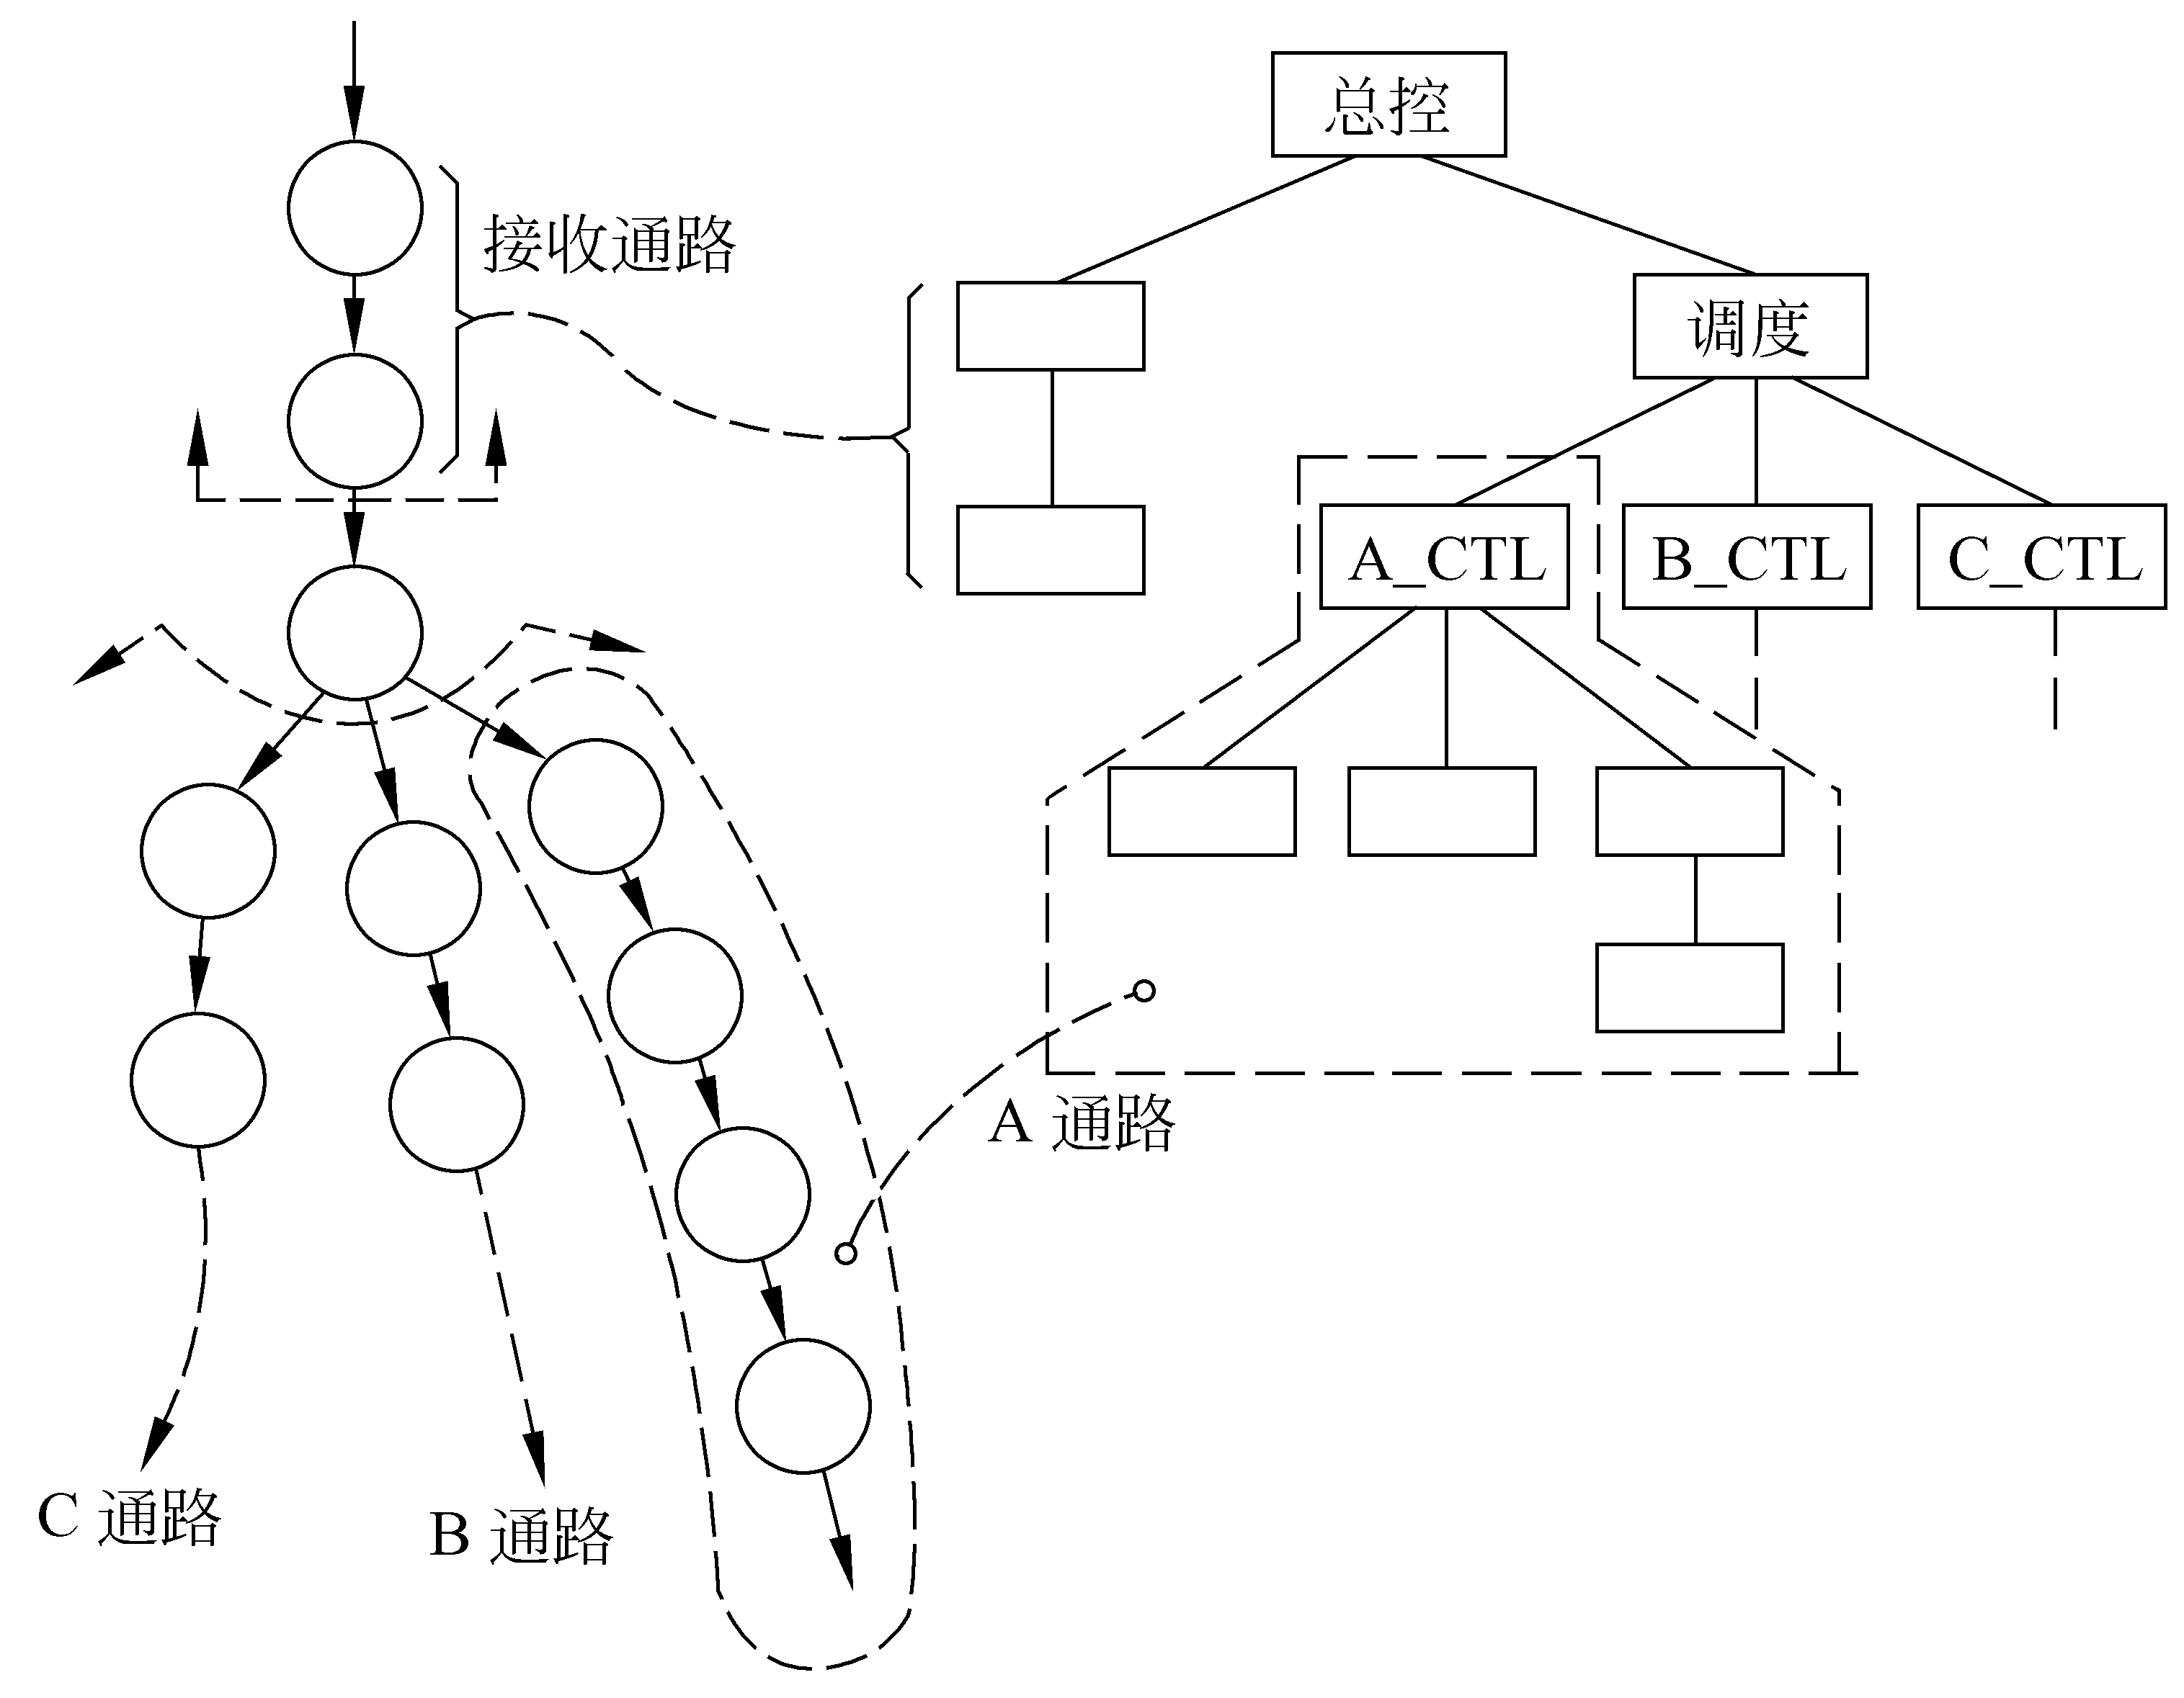

Slide 121
5.6.3 事务分析
例 我们进一步介绍汽车数字仪表板软件来阐述事务型结构。汽车仪表系统有一个电子点火钥匙和一个功能选择与显示装置，可用来选择某些性能。通过一组按键产生一串点火起动数字来代替普通的点火钥匙，这组按键的选择功能如下：

Slide 122
(1)点火，启动汽车。除了这个点火按钮外，还有一排数字按钮，事先可设置一个数字密码，只有密码对上了，汽车才能安全启动。
(2)雷达探测。它可以给出障碍物的距离，如果距离太近，就发出警告，这有利于防止事故的发生。
(3)显示发动机工作状态。
(4)启动行程计算器，数据输入。
(5)显示行程，计算信息。
(6)清除上一键。 

Slide 123
设计步骤如下：
复查基本系统模型
复查并精化数据流图
(3)确定数据流图具有变换特性还是事务特征
  功能键动作是事务中心，因此属于事务型结构的数据流图。

Slide 124
作废显示 … 6
作废上次按建
行程数据
显示行程计算数据
…5
按功能键
消除反跳和有效性检查
#6
键号
#5
重复提示
功能建动作
输入行程计算机数据
计算结果
#4
…4
消除反跳和有效性检查
#1
按数字建
数字
接收点火数码
#3
#2
取得发动机状态
油压、温度
重复提示
X-K频段监视
…3
数码
接收信号
检查数码
正确数码
距离计算
不正确数码
存储的密码
距离
重试次数太多
补救操作
显示与告警
封锁点火器计时器
重复提示
告警 2
距离信息
提示生成与显示
封锁提示
提示 1

Slide 125
(4)确定接收部分和发送
部分的边界
接收部分
作废显示 … 6
作废上次按建
输入行程计算机数据
行程数据
…4
按功能键
消除反跳和有效性检查
#6
键号
#5
重复提示
功能建动作
显示行程计算数据
计算结果
#4
…5
消除反跳和有效性检查
#1
按数字建
数字
接收点火数码
#3
#2
取得发动机状态
油压、温度
重复提示
X-K频段监视
…3
数码
接收信号
检查数码
发送部分
正确数码
距离计算
不正确数码
存储的密码
距离
重试次数太多
补救操作
显示与告警
封锁点火器计时器
重复提示
告警 2
距离信息
提示生成与显示
封锁提示
提示 1

Slide 126
(5)完成“第一级分解”，把数据流图映射成系统模块结构，即设计系统的上层模块结构
  事务型结构的数据流图在映射软件结构时包括两个分支，接收分支，发送分支
功能键控制
调键板
启动键板功能（调度）

Slide 127
(6)完成“第二级分解，基于数据流图逐步分解高层模块结构，设计出下层模块
  接收部分的下层模块的设计从事务中心的边界开始，沿着接收流通路向外，将处理映射成模块。
  发送分支是在调度模块控制下的下层模块，从事务中心的边界开始，沿着发送通路向外把每个活动流通路径映射成与它的流的特征相对应的结构，本题中分支1、2本身又是一个变换流。 

Slide 128
#1
按数字建
消除反跳和有效性检查
数字
接收点火数码
点火码求值
数码
检查数码
接收点火码
检查点火码
错误处理
正确数码
存储的密码
数字键输入
封锁计时器
重试次数太多
补救操作
封锁点火器计时器
显示模块
提示生成与显示
封锁提示

Slide 129
#2
X-K频段监视
X-K频段监视
接收信号
雷达控制
距离计算
X-K频段监视
距离计算
显示/告警
距离
提示生成与显示
显示与告警
显示提示
告警响铃
距离信息
(7)使用设计度量和启发式规则对第一次分割得到的软件结构进一步精化

Slide 130
功能键控制
启动键板功能（调度）
调键板
点火码求值
…
发动机状态
雷达探测
作废按键
接收点火码
检查点火码
错误处理
X-K频段监视
距离计算
显示/告警
数字键输入
封锁计时器
告警响铃
显示模块
显示提示

Slide 131
5.6.4 设计优化
设计优化应在满足信息要求的情况下，力求做到在有效结构之下，使模块最少，接口最简单。软件开发人员应该认识到，程序中相对说比较小的部分(典型地，10％-20％)，通常占用全部处理时间的大部分(50％-80％),20%理论。一般设计优化应考虑以下几个方面：

Slide 132
1 在不考虑时间因素前提下开发并精化软件结构。
2 在详细设计阶段选出最耗费时间的那些模块，仔细地设计它们的处理过程，以求提高效率。
3 使用高级程序设计语言编写程序。
4 在软件中孤立出那些大量占用处理机资源的模块。
5 必要时重新设计或用依赖于机器的语言重写上述大量占用资源的模块的代码，以求提高效率。

